Slide 1







Rookstopzorg: kansen in elk patiëntencontact

Slide 2
Cijfers (stoppen met) roken
In 2024 rookte 18% van de bevolking van 18 jaar en ouder
Meer dan de helft van de rokers wil graag stoppen met roken
Vaak zijn meerdere pogingen nodig
Zonder begeleiding lukt het slechts 5% om succesvol te stoppen
Met professionele begeleiding loopt de slagingskans op naar 20-40%

Slide 3
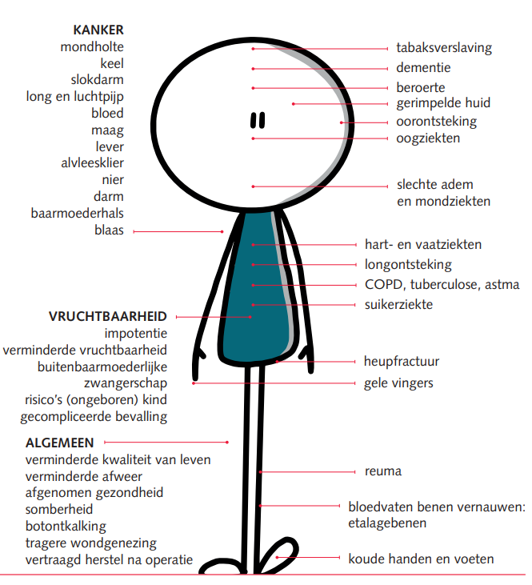
Invloed roken op het lichaam
Boek: In iedere roker zit een stopper

Slide 4
Vapes en andere schadelijke nicotineproducten
Vapegebruik onder jongeren stijgt snel
1 op de 4 scholieren (12-16 jr) gebruikt weleens een vape
Andere nicotineproducenten: o.a. verhitte tabak (IQOS), nicotinezakjes (snus), waterpijp
Deze producten zijn verslavend en vormen een gevaar voor de gezondheid
Trimbos 2023-2024

Slide 5
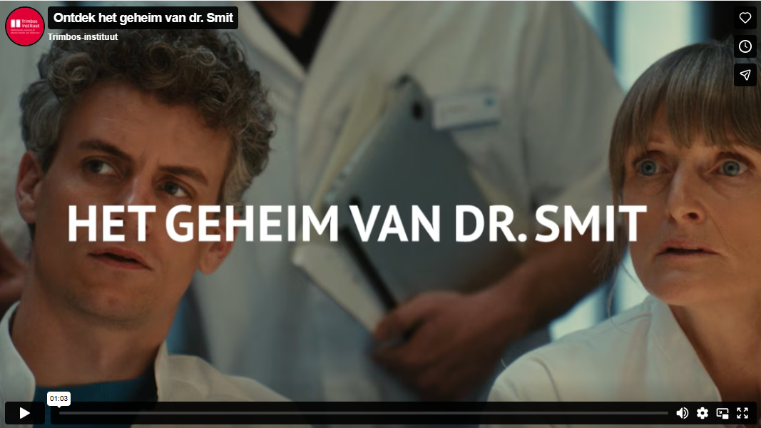
Video: Dr. Smit
https://vimeo.com/1033863306?fl=pl&fe=ti

Slide 6

Je hoeft niet bang te zijn de patiëntrelatie te schaden met een stopadvies
9 van de 10 rokers willen gestimuleerd worden om te stoppen
9 van de 10 rokers zien de zorgverlener als juiste persoon voor stopadvies
Notes:
Het rookstopadvies van de zorgverlener is goud waard | medischcontact Kantar Public (2022). Draagvlakonderzoek Tabaksontmoedigingsbeleid in opdracht van Gezondheidsfondsen voor Rookvrij (ongepubliceerde data).

Slide 7

Wat zijn veel genoemde obstakels bij een rookstopadvies?
Hoge werkdruk
Zorgen om patiëntrelatie
Aanname: patiënt regelt het zelf
Aanname: andere zorgprofessional is verantwoordelijk

Slide 8

Het antwoord…
het Very Brief Advice Plus (VBA+)
Een kort en effectief rookstopadvies om roken bespreekbaar te maken en patiënten te bewegen naar stoppen
3 simpele stappen in één minuut:​
Vraag​
Vertel​
Verwijs warm

Slide 9
Het VBA+ in 3 stappen
Stap 1: Vraag naar de rookstatus
“Mag ik u wat vragen… Rookt u (nog)?”
Stap 2: Vertel dat professionele hulp en evt. medicatie het meest effectief is
“Mocht u willen stoppen, dan gaat dat het beste met professionele begeleiding en evt. pleisters of andere medicatie. Het wordt vergoed door uw zorgverzekeraar. Zou u dit willen?”
Stap 3: Verwijs warm
Heeft de roker interesse in begeleiding? Bespreek de opties voor begeleiding, laat de roker kiezen, en verwijs vervolgens warm door.
“Mag ik uw gegevens delen met een stopcoach om een afspraak in te plannen?”

Slide 10
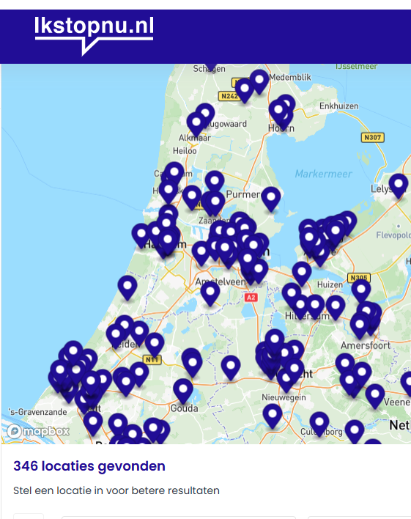
Hoe verwijs ik warm?
Dit kan via [Tekst afstemmen op eigen ziekenhuis]
Rookstoppoli
Rookstopconsulent / Leefstijlloket
Huisarts
Stoppen-met-rokenbegeleider in de buurt: ikstopnu.nl/hulp-in-de-buurt
Warm verwijzen = professional neemt initiatief om vervolgafspraak voor de roker te regelen
Koud verwijzen = de roker moet zelf een afspraak maken
Notes:
In notitie: voor ziekenhuizen die het niet zelf geregeld hebben --> ikstopnu site

Slide 11

Effectiviteit van het VBA+
- Stopadvies van zorgverlener verdubbelt de stopkans
- Warm verwijzen zorgt voor 17x meer starters in stophulp

Slide 12

Ook bij vapen VBA+
De meeste stoppen met roken begeleiders bieden ook hulp bij stoppen met vapen

Slide 13
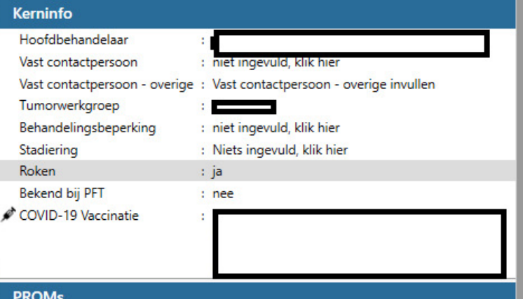
Vastleggen rookstatus in EPD
Registreer bij iedere patiënt de rookstatus
Bij voorkeur zichtbaar op het voorblad van het EPD
Houd het actueel en registreer ook het vervolg (advies, verwijzing, terugval/stop)
[Vervang door afbeelding eigen ziekenhuis]

Slide 14

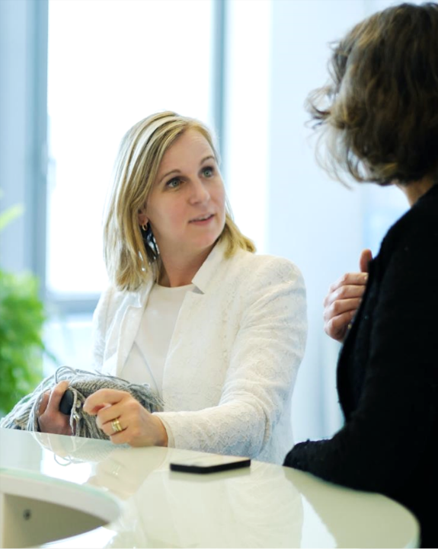
Stoppen met roken in richtlijnen
Stoppen met roken staat in veel richtlijnen benoemd als onderdeel van de behandeling
Rookstopzorg is daarmee bij veel ziektebeelden standaard zorg
Bespreek het met je patiënt!
Notes:
Benoem ook dat het in de SONCOS-normen staat, in de aanbevelingen over preventie/leefstijl/stop roken in het IZA en het staat benoemd in het Visiedocument Medische Specialist 2035.

Slide 15

Ambassadeur
…kan elke zorgverlener worden: medisch specialist, verpleegkundige, verpleegkundig specialist, physician assistant
Een team met meerdere zorgverleners vanuit verschillende specialismen werkt het beste!
Wie sluit zich aan als ambassadeur rookstopzorg in ons ziekenhuis?

